Slide 1
Педагогическое агентство «Джейн Эйр»
Удмуртский государственный университет
Инициативная разработка

Slide 2

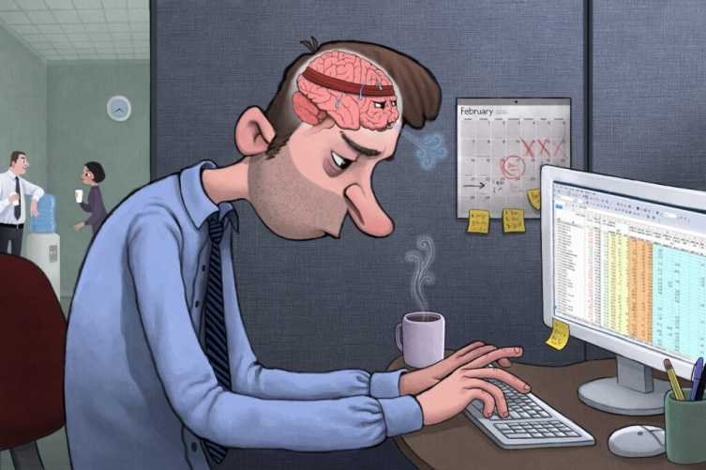

Пользователь и проблема
Проблема: школьники не справляются с образовательной программой. Им требуется индивидуальный подход
Пользователь: родители, постоянно пропадающие на работе, у которых не остается ни физических, ни моральных сил, чтобы позаниматься уроками со своим ребенком, уделить внимание его образованию

Slide 3


Как уже решается проблема
На данный момент в Ижевске существует много сайтов, где можно найти няню для своего ребенка. Например: Помогатель, Nashanyanya.ru.
Кроме того, свои объявления няни выставляют на Авито

Slide 4



Решение
Родители могут воспользоваться услугами педагогического агентства «Джейн Эйр». Наши педагоги приедут в любое предложенное клиентом время, заберут ребенка с секции или школы, позаботятся о том, чтобы все уроки были сделаны, тема понята, займутся воспитанием и всестороннем развитием ребенка. То есть займутся всем, что необходимо в воспитании подрастающего поколения
В итоге, ученик получит знания, а родитель отдых и спокойствие за будущее своего ребенка.

Slide 5

Актуальность проблемы
Современные родители в погоне за обеспечением счастливого будущего своим детям, забывают об их образовании и должном воспитании. Они устраиваются на несколько работ, выходят на две смены. У них не хватает сил даже на проверку домашнего задания ребенка.
Дети не усваивают тему урока в полной мере из-за групповой системы обучения, им требуется индивидуальный подход.

Slide 6
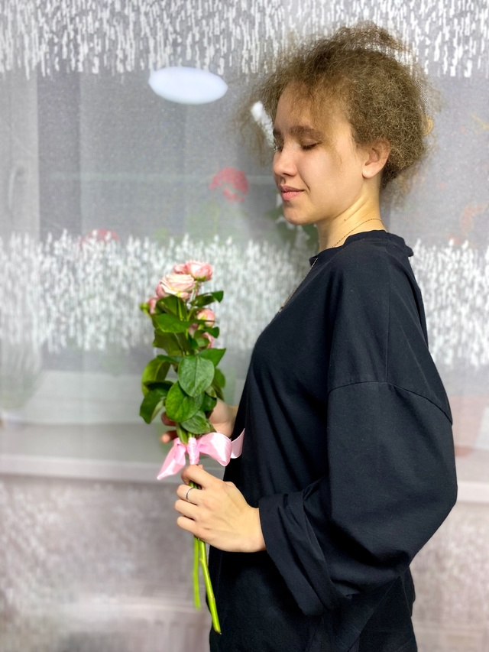
Захарова Дарья Алексеевна
Команда
Потомственный педагог (в четвертом поколении)
Имеет опыт работы с детьми (отработала летнюю смену в лагере в роли вожатого)

